Slide 1
Clase 170 — Active Directory: enumeración
parte 7 red team y operaciones ofensivas
Programa de Ciberseguridad Moderna

Slide 2
🎯 Objetivo
• Aprender a enumerar un dominio de Active Directory desde una posición de foothold: usuarios, grupos, equipos, políticas, confianzas, SPNs y relaciones. La enumeración es el 80% del trabajo en AD…

Slide 3
📚 Resultados de aprendizaje
• Al finalizar, el alumno podrá:
• Montar un laboratorio de Active Directory (o desplegar GOAD).
• Enumerar usuarios, grupos, equipos y GPOs con herramientas nativas y de terceros.
• Identificar SPNs, cuentas privilegiadas y relaciones de confianza.
• Consultar LDAP de forma eficiente y sigilosa.
• Documentar la superficie del dominio para planificar el ataque.

Slide 4
🗺️ Temas
• 1 — Estructura de AD
• 2 — LDAP y objetos
• 3 — Enumeración de usuarios/grupos
• 4 — SPNs y cuentas de servicio
• 5 — GPOs y ACLs
• 6 — Confianzas de dominio/forest
• 7 — Sigilo en la enumeración

Slide 5
🧠 Explicación en profundidad
• AD DS no es solamente una lista de usuarios. Es un servicio de directorio distribuido entre controladores de dominio que almacena objetos —cuentas, equipos, grupos, unidades organizativas y…
• La enumeración útil reconstruye tres planos: identidad (quién es quién), recursos (qué equipos y servicios existen) y control (quién puede modificar o utilizar qué). Una cuenta aparentemente común…
• Una consulta necesita una base de búsqueda, un alcance, un filtro y los atributos que se desean recuperar. Pedir todo el dominio con todos los atributos es sencillo, pero genera volumen y dificulta…
• El distinguished name ubica un objeto en el árbol; el sAMAccountName conserva un nombre de inicio de sesión histórico y el SID identifica al principal de seguridad dentro de las relaciones de…
• PowerView, Impacket, NetExec y los colectores de BloodHound son medios de consulta, no conclusiones. Cada resultado importante debe verificarse mediante otra vista o consulta y conservar su…
• BloodHound representa relaciones como nodos y aristas para ayudar a razonar sobre caminos. Eso no convierte cada camino calculado en uno ejecutable: pueden intervenir segmentación, sesiones…
• Las lecturas legítimas del directorio son necesarias para la administración, por lo que prevenirlas de forma absoluta no suele ser viable. La defensa busca secuencias, volumen, origen e identidad: un…

Slide 6
📖 Definiciones y características
• Active Directory: servicio de directorio de Microsoft para gestionar identidades y recursos. Característica: LDAP + Kerberos como columna vertebral.
• LDAP: protocolo de consulta del directorio. Característica: permite enumerar casi todo con una cuenta de dominio válida.
• SPN (Service Principal Name): identificador de un servicio ligado a una cuenta. Característica: habilita Kerberoasting.
• GPO (Group Policy Object): política aplicada a OUs/equipos. Característica: mal configurada, ofrece escalado.
• ACL / ACE: permisos sobre objetos de AD. Característica: relaciones abusables (GenericAll, WriteDACL).
• Trust (confianza): relación entre dominios/forests. Característica: puede permitir saltar de un dominio a otro.

Slide 7
📔 Glosario
• AD DS: servicio de directorio de dominio de Microsoft implementado por controladores de dominio.
• Objeto: entrada del directorio que representa una identidad, recurso, contenedor u otra entidad.
• Atributo: propiedad almacenada en un objeto, como nombre, SID o SPN.
• LDAP: protocolo estándar para consultar y actualizar servicios de directorio.
• Base DN: punto del árbol desde el cual comienza una búsqueda LDAP.
• Distinguished name (DN): nombre jerárquico único que ubica un objeto en el directorio.
• SID: identificador de un principal de seguridad utilizado en autorización.

Slide 8
🧰 Herramientas y preparación
• AD lab: un DC Windows Server + 1–2 workstations, o desplegar GOAD.
• PowerView (PowerShell), NetExec (nxc), ldapsearch, BloodHound collectors (Clase 173).
• Impacket (GetADUsers.py, GetUserSPNs.py) desde Linux.
• Una cuenta de dominio de bajo privilegio para partir del foothold.

Slide 9
🧪 Laboratorio guiado
• Despliega el lab. Levanta GOAD o tu DC + workstations. Verifica resolución DNS al dominio (ej. lab.local).
• Enumera con nxc: nxc smb 10.10.10.10 -u user -p 'pass' --users --groups para listar usuarios y grupos.
• PowerView desde Windows. Importa el módulo y ejecuta Get-DomainUser, Get-DomainGroupMember "Domain Admins", Get-DomainComputer.
• Busca SPNs: con Impacket GetUserSPNs.py lab.local/user:pass -dc-ip 10.10.10.10 para localizar cuentas de servicio (insumo de la próxima clase).
• Consulta LDAP directa: ldapsearch -x -H ldap://10.10.10.10 -D 'user@lab.local' -w pass -b 'DC=lab,DC=local' '(objectClass=user)'.
• Mapea confianzas: Get-DomainTrust y anota relaciones entre dominios del forest.
• Recoge para BloodHound. Ejecuta el collector (SharpHound/bloodhound-python) para el análisis de rutas de la Clase 173, y documenta cuentas privilegiadas y ACLs interesantes.

Slide 10
✍️ Ejercicios
• Lista todos los miembros de "Domain Admins" del lab con dos herramientas distintas.
• Encuentra 3 cuentas con SPN y explica por qué son interesantes.
• Consulta por LDAP los usuarios con PASSWDNOTREQD o DONTREQUIREPREAUTH.
• Enumera las GPOs del dominio y a qué OUs aplican.
• Mapea las confianzas del forest y dibújalas.
• Compara el ruido (telemetría) de PowerView vs consultas LDAP puntuales.

Slide 11
📝 Reto verificable
• Produce un mapa del dominio de tu AD lab: usuarios privilegiados, cuentas con SPN, GPOs relevantes, confianzas y al menos una relación ACL potencialmente abusable, recogido además con un collector de…
• Criterio de aceptación: entregas un documento/diagrama con esos cinco elementos, cada dato verificable en el lab, y un archivo de recolección listo para importar en BloodHound.

Slide 12
⚠️ Errores comunes
• LDAP no responde — DNS mal configurado o credenciales inválidas; verifica dominio y cuenta
• PowerView bloqueado por AMSI — Import detectado; aplica lo visto en la Clase 169 en el lab
• No aparecen SPNs — No hay cuentas de servicio con SPN registrado; revisa el diseño del lab
• Enumeración muy ruidosa — Consultas masivas; usa peticiones dirigidas y espaciadas
• El collector falla — Falta conectividad al DC o permisos; ejecuta con la cuenta correcta

Slide 13
❓ Preguntas frecuentes
• ❓ ¿Necesito ser admin para enumerar AD?
• No necesariamente. Por defecto, una identidad autenticada puede leer muchos objetos y atributos necesarios para operar AD DS, pero ACL, endurecimiento y tipo de objeto pueden limitar la vista. La…
• ❓ ¿PowerView o BloodHound?
• Ambos: PowerView para consultas puntuales interactivas; BloodHound para visualizar relaciones y rutas de ataque (Clase 173).
• ❓ ¿Qué es GOAD?
• Game of Active Directory: un laboratorio vulnerable y reproducible pensado para practicar ataques a AD de forma legal en tu propia máquina.

Slide 14
🔗 Referencias
• Microsoft — Active Directory Protocols Overview. <https://learn.microsoft.com/en-us/openspecs/windowsprotocols/ms-adod/9003d65b-05eb-4ba1-a006-dd617476319d> — fuente principal para distinguir AD DS…
• Microsoft — Active Directory Data Model and glossary. <https://learn.microsoft.com/en-us/openspecs/windowsprotocols/ms-addm/bf6e41b7-bae0-4a47-affd-6f18218a537c> — sustenta los conceptos de objeto…
• MITRE ATT&CK — Permission Groups Discovery (T1069). <https://attack.mitre.org/techniques/T1069/> — referencia para explicar el valor ofensivo y la detección de enumeración de grupos.
• SpecterOps — BloodHound: Attack Paths. <https://bloodhound.specterops.io/analyze-data/findings/attack-paths> — base del razonamiento como grafo y de la necesidad de validar los caminos calculados.
• GOAD. <https://github.com/Orange-Cyberdefense/GOAD> — laboratorio vulnerable reproducible utilizado en los ejercicios.
• PowerSploit/PowerView. <https://github.com/PowerShellMafia/PowerSploit> e Impacket. <https://github.com/fortra/impacket> — documentación de las herramientas concretas del laboratorio.

Slide 15
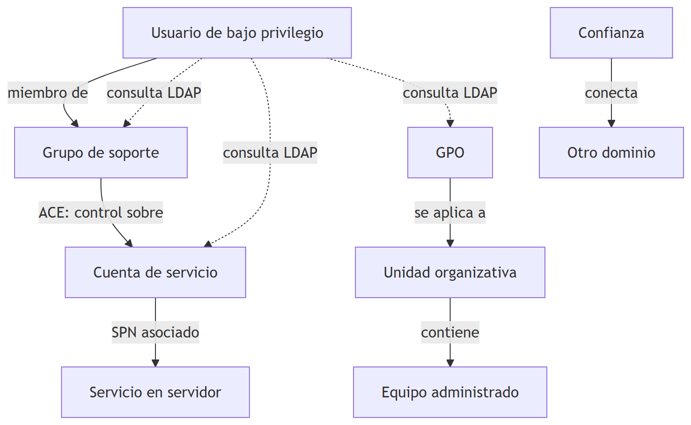
Diagrama de la clase

